Slide 1



TRƯỜNG TIỂU HỌC THỊ TRẤN
HỘI THI GIÁO VIÊN GIỎI CẤP TRƯỜNG
NĂM HỌC 2024-2025
Giáo viên: Đoàn Thị Thuý Hà

Slide 2


Slide 4


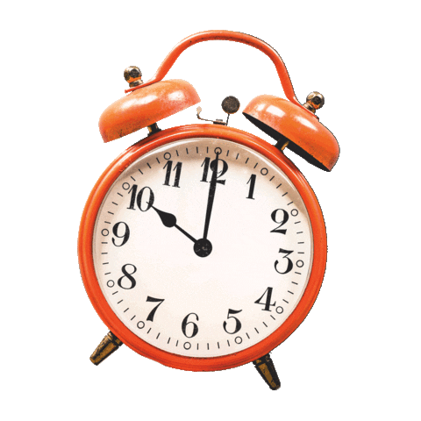

Slide 5
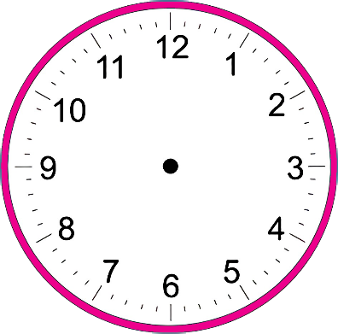
11 giờ 30 phút

Slide 6
1 giờ 15 phút

Slide 7
10 giờ kém 20 phút

Slide 9



Slide 10
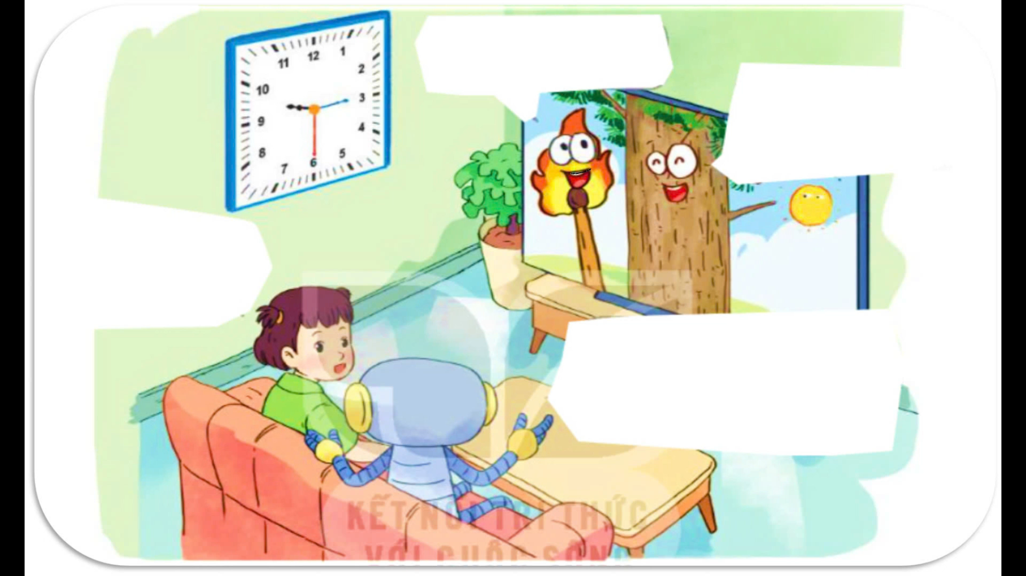

Slide 11
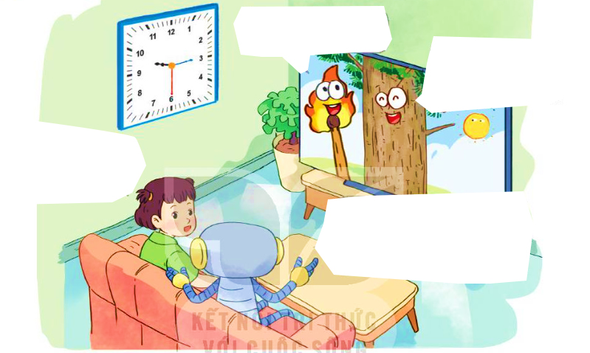
Tớ cháy được trong mười giây!
Còn tớ thì đã sống được một thế kỉ rồi!
Một giây có lâu không nhỉ?
Kim giây trên đồng hồ đi được một vạch là một giây, còn một thế kỉ bằng một trăm năm đấy!

Slide 12
Kim giây
a) Giây
Kim phút
Kim giờ
Notes:
Thiết kế: Hương Thảo – Zalo 0972.115.126

Slide 13
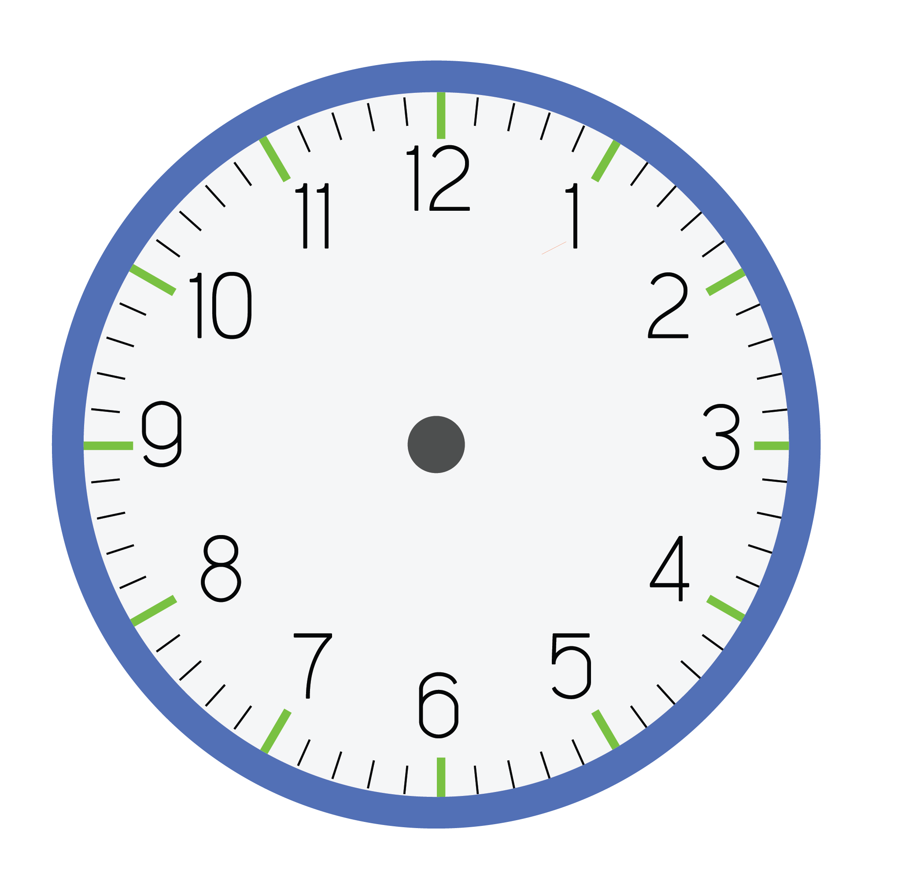
Giây là một đơn vị đo thời gian.
1 phút = 60 giây.
1 giờ = 60 phút.

Slide 14
b) Thế kỉ
Thế kỉ là một đơn vị đo thời gian.
1 thế kỉ = 100 năm
- Từ năm 1 đến năm 100 là thế kỉ thứ nhất (Thế kỉ I)
- Từ năm 101 đến năm 200 là thế kỉ thứ hai (Thế kỉ II)
- Từ năm 201 đến năm 300 là thế kỉ thứ ba (Thế kỉ III)
…………………………
- Từ năm 1901 đến năm 2000 là thế kỉ thứ hai mươi (Thế kỉ XX)
- Từ năm 2001 đến năm 2100 là thế kỉ thứ hai mươi mốt (Thế kỉ XXI)
Notes:
Thiết kế: Hương Thảo – Zalo 0972.115.126

Slide 16



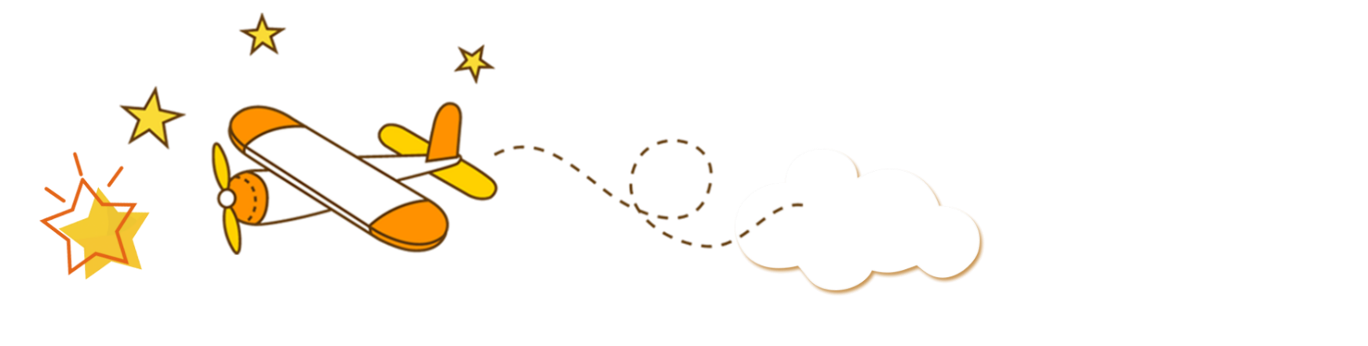



Slide 17


Số?
a)
3 phút = giây
1 phút = giây
?
?
?
60 giây = phút
180 giây = phút
?
b)
1 thế kỉ = năm
4 thế kỉ = năm
?
?
400 năm = thế kỉ
100 năm = thế kỉ
?
?

Slide 19
2
Năm sinh của mỗi nhân vật lịch sử dưới đây thuộc thế kỉ nào?
Trần Hưng Đạo sinh năm 1228
Nguyễn Trãi sinh năm 1380
Phan Bội Châu sinh năm 1867
Đinh Bộ Lĩnh sinh năm 924
Thế kỉ XIX
Thế kỉ X
Thế kỉ XIII
Thế kỉ XIV

Slide 20
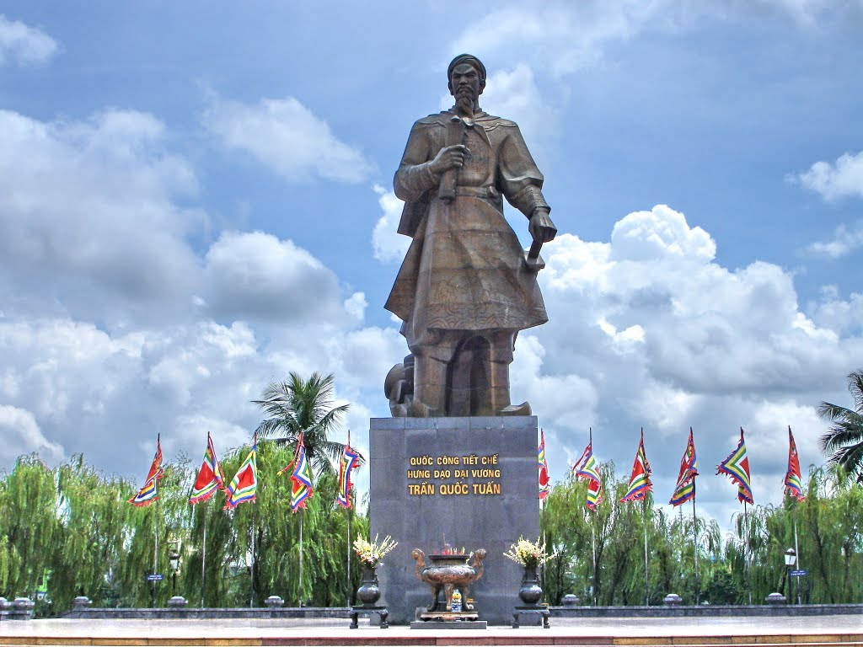
Trần Hưng Đạo là người tham gia ba lần kháng chiến chống quân Mông Nguyên và là vị tướng lãnh đạo trong kháng chiến chống quân Mông Nguyên lần 2 và lần 3

Slide 21
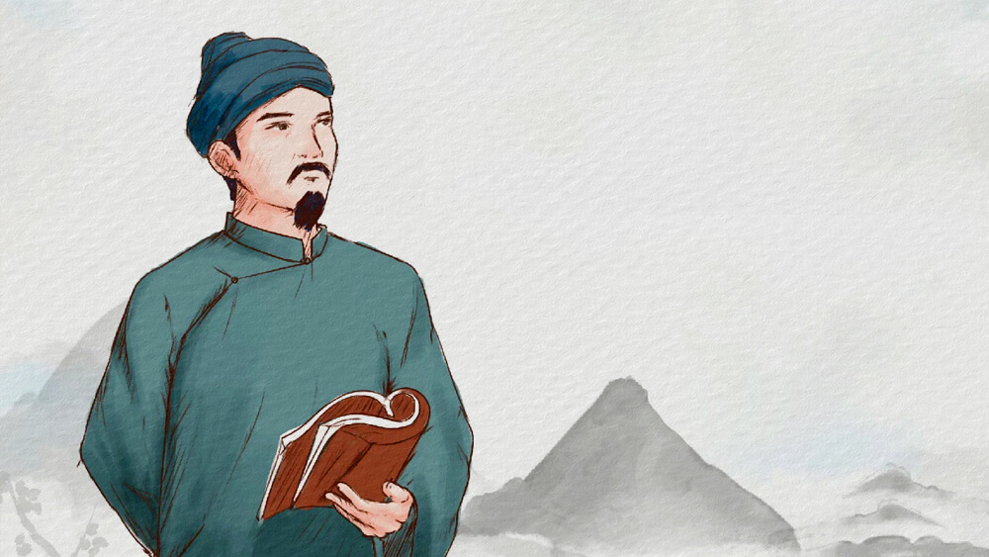
Nguyễn Trãi, hiệu là Ức Trai, là một nhà chính trị, nhà văn, người đã tham gia tích cực Khởi nghĩa Lam Sơn do Lê Lợi lãnh đạo chống lại sự xâm lược của nhà Minh với Đại Việt.

Slide 22
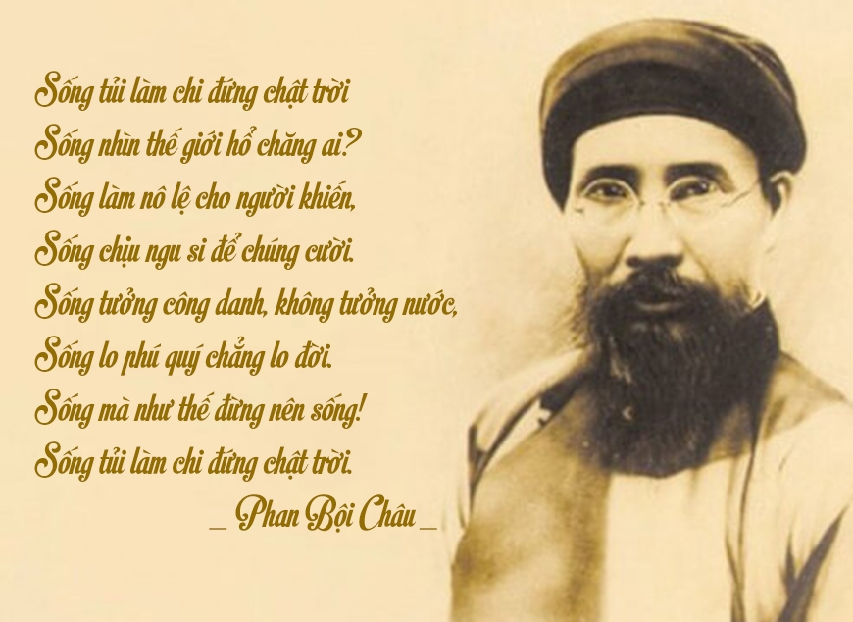
Phan Bội Châu là một danh sĩ và là nhà cách mạng Việt Nam, hoạt động trong thời kỳ Pháp thuộc.

Slide 23

Đinh Bộ Lĩnh dẹp loạn 12 sứ quân và là người đầu tiên xưng danh hiệu Hoàng đế trong lịch sử dân tộc ta.

Slide 24

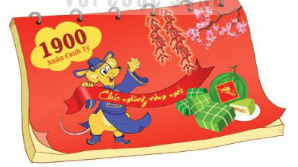
Năm 1900 là năm Canh Tý. Cứ 60 năm thì lại có một năm Canh Tý. Hỏi năm Canh Tý tiếp theo thuộc thế kỉ nào?

Slide 26



RUNG CHUÔNG VÀNG

Slide 27



Rung chuông vàng
Đơn vị đo thời gian nhỏ nhất là:
Câu 1
Giờ.
1
3
4
5
2
A
Giây.
Hết giờ
B
Thế kỉ.
c

Slide 28
Rung chuông vàng
Một thế kỉ bằng:
Câu 2
A
1000 năm
3
5
2
1
4
B
10 năm
Hết giờ
100 năm
C

Slide 29
Rung chuông vàng
Năm 2024 thuộc thế kỉ nào ?
Câu 3
A
Thế kỉ XX
3
5
2
1
4
B
Thế kỉ XV
Hết giờ
Thế kỉ XXI
C

Slide 31
Ghi nhanh các hoạt động trong thực tế có sử dụng đơn vị đo là giây.
THẢO LUẬN NHÓM

Slide 33
Cuộc thi chạy ngắn

Slide 34
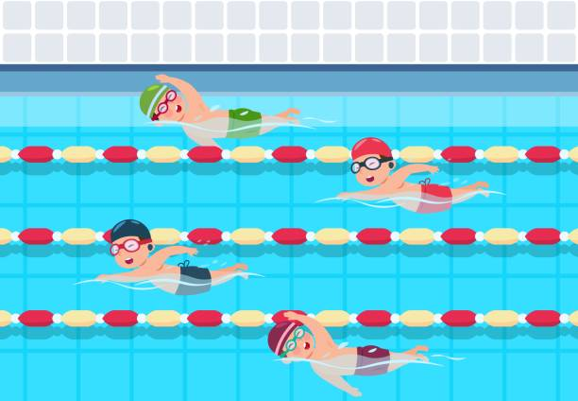
Cuộc thi bơi ngắn

Slide 35
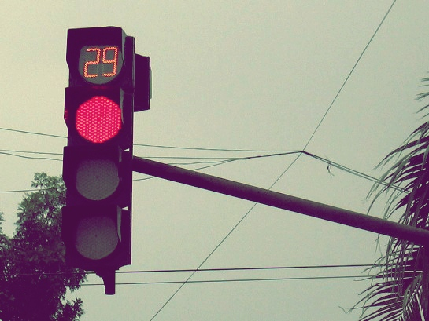
Đèn tín hiệu giao thông

Slide 36

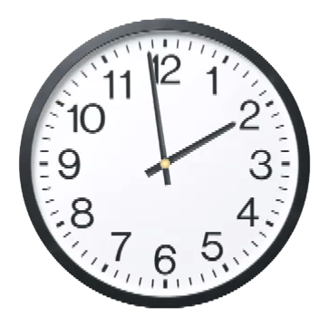

Slide 37



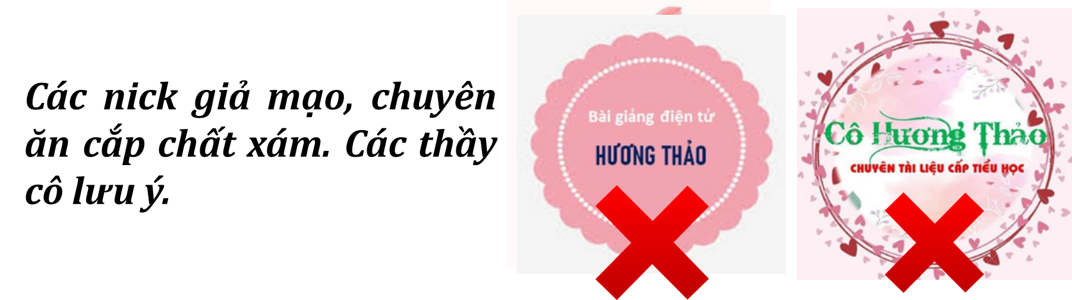
Liên hệ: Hương Thảo: Zalo 0972.115.126
Link Facebook: https://www.facebook.com/huongthaoGADT
Thầy cô copy link FB và dán vào trình duyệt sẽ ra nick của em ạ, hoặc gõ tìm kiếm trên Facebook với tên: huongthaogadt

